Slide 1
Vývinové poruchy učenia rady pre rodičov a učiteľov druhý stupeň ZŠ – rodina 5.1.Časť
Centrum pedagogicko-psychologického poradenstva a prevencie Trebišov
Mgr. Jaroslava Nitraiová
špeciálny pedagóg

Slide 2
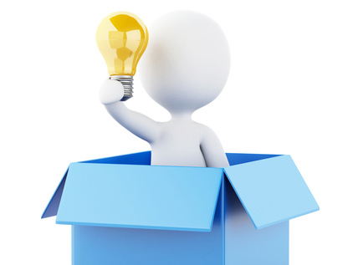
Ako využiť pri učení logické myslenie
Mechanické zapamätávanie a dril sú pre žiakov s VPU ten najhorší spôsob učenia a spracovávania informácií,
u mnohých jedincov s VPU platí, že o čo menej sa dokážu naučiť jednoduchou automatizáciou o to viac sa im darí využívať logické myslenie,
ak poznajú postup práce a chápu zmysel učiva, ktoré je potrebné aplikovať, ich učenie prebieha oveľa efektívnejšie,
veľmi dôležité je vysvetliť si spoločne s dieťaťom, v čom chyba spočíva, a prečo je správny zápis práve taký, aký je,
pri učení je veľmi výhodné využívať tzv. metakognitívne stratégie – teda premýšľať o premýšľaní, o učení,
s deťmi si hovoríme, ako postupujú, čo si musia všimnúť, na čo nesmú zabudnúť, čo sú dôležité a užitočné nápovede pre prácu,
pri učení je veľmi dôležitá otázka prečo,
prečo tak postupujeme, prečo sa učíme to, čo sa učíme?
to je potrebné sa naučiť, že zdôvodňovanie je dôležité a dospelým to pomôže pochopiť, ako deti zmýšľajú, aj správne odpovede je vhodné spojiť z otázkou prečo, ktorá žiakov podnieti k tomu, že sami začnú vysvetľovať svoju prácu, deti to naučí o práci premýšľať, nerobiť ju mechanicky, intuitívne, len na základe tipovania.

Slide 3
Prínosy VPU môžu byť pri učení výhodou
V tradičnom vnímaní býva na VPU nazerané ako na problém, ako na deficit, ako na poruchu,
v modernom prístupe kladie dôraz na odlišnosť v učení, napriek VPU majú žiaci nárok na štúdium na všetkých možných typoch škôl,
prínosy VPU? Patrí sem vyššia kreativita, tendencia k vizualizácii informácií, a súhrnný spôsob premýšľania,
vizualizácia: znamená intenzívnejšie premýšľanie o informáciách v obrazovej podobe – lepšie sa im pracuje s materiálmi v podobe obrazov, ako v podobe slov
súhrnné myslenie: znamená premýšľanie v širších súvislostiach, niekedy sa prejaví napr. tým že jedinec s VPU prezentuje nejaký problém, dokáže nám povedať jeho riešenie, ale nevie ako k nemu dospel,
pri práci s deťmi s VPU je potrebné dopĺňať učivo o čo najviac obrazových materiálov, dávame mu príležitosť prejaviť vo výučbe tvorivosť,
je dôležité, aby žiak videl, že síce možno trochu zaostáva v niektorých ohľadoch, za svojimi spolužiakmi, ale v iných ich predbehne,

Slide 4
Prínosy VPU môžu byť pri učení výhodou
Ak sa žiakovi lepšie premýšľa celostne, snažíme sa vyhýbať zoznamom informácií,
naopak učivo prezentujeme formou príbehu, v širších súvislostiach,
o téme s dieťaťom hovoríme, v knihách, encyklopédiách alebo na internete si čítame ďalšie informácie, ktoré s ním súvisia,
neznamená, že si všetko zapamätá,
ale ľahšie si dokáže z takto poskytnutých údajov vytiahnuť podstatné,
vždy je dôležité prácu so žiakmi s VPU efektívne rozdeliť na tú:
prostredníctvom ktorej niečo trénuje, posilňuje a zmierňuje ťažkosti,
a na tú:
prostredníctvom ktorej rozvíjame jeho nadanie a silné stránky,
je dobré si uvedomiť, že všetci pracujeme tak, ako nám vyhovuje, ako je pre nás ľahšie.

Slide 5
Učíme sa učiť
Každý z nás je iný, máme iné osobnostné rysy, povahu, záujmy...každému z nás vyhovuje iný štýl prijímania poznatkov pri výučbe, spracovávania informácií pri učení sa doma a preferuje iný spôsob preverovania naučeného,
aby bol proces osvojovania si poznatkov efektívny je možné využívať nasledujúce stratégie:
opakované čítanie textu,
čítanie textu nahlas,
zhrnutie naučeného – ústne, písomne,
zodpovedanie otázok, ktoré sa viažu k téme,
zvýrazňovanie kľúčových slov a dôležitých pasáží v texte,
vysvetľovanie učiva druhej osobe,
prepisovanie učiva, vytváranie výpiskov,
transformovanie, prekresľovanie učiva do myšlienkovej mapy
vyhľadávanie obrázkov, schém, k téme v knihách, na internete
pri preverovaní toho, čo sa dieťa naučilo, sme veľmi často zvyknutí deťom klásť otázky a vyžadujeme od nich odpovede – skúste tento štýl preverovania pozmeniť a nechajte si od detí vysvetliť a porozprávať naučenú tému.

Slide 6
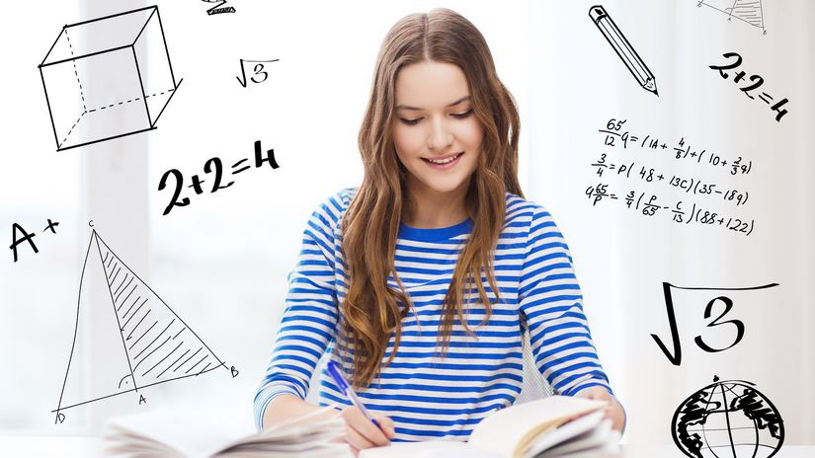
Štruktúra domácej prípravy
Ako naučiť dieťa aby sa dokázalo do školy pripravovať samostatne a malo to pozitívny dopad na školské výsledky:
v prvom rade je nutné, aby dieťa vedelo, ako má splniť domáce úlohy, - viesť si zápisník, u detí s VPU sa môže stať, že v súvislosti s pomalším tempom zabudnú, alebo si nestihnú zapísať všetky úlohy,
pri domácej príprave je vhodné určiť pravidelný čas, v ktorom sa bude dieťa úlohám venovať,
skôr ako sa dieťa vrhne na vypracovanie úloh je výhodné si najskôr naplánovať, čo všetko bude potrebovať – príprava zošitov, kníh, pomôcok..
sústrediť sa na postupnosť plnenia úloh, teda, ktorú splní dieťa najprv, a ktorú naopak až nakoniec,
veďte dieťa k tomu, že sa môže na vás pri domácej príprave kedykoľvek obrátiť, po ukončení samostatného plnenia úlohy spoločne venujte pozornosť tomu s čím potrebovalo pomôcť,
na konci domácej prípravy je potrebné urobiť kontrolu spracovaných úloh.

Slide 7
Zradnosť pamäti – prečo niekedy nefunguje, ako by mala, a čo s tým
Pamäť sa v priebehu života vyvíja a mení, v skutočnosti pamäť nie je len jedna, disponujeme radom rôznych pamätí, ktoré využívame pre rôzne operácie, v prípade VPU bývajú niektoré druhy pamäti oslabené,
ak si potrebujeme zapamätať niečo čo vidíme a nedarí sa nám to, je dôležité všetky prvky daného materiálu presne pomenovať, uvedomiť si ako spolu súvisia a vytvoriť si v zapamätávaní logický systém,
pri zapamätávaní si počutých informácií, je dôležité, že si vieme predstavovať o čom je reč, že neprijímame informácie len sluchom, ale zapojíme aj obrazotvornosť a predstavivosť,
môžeme využiť aj mnemotechnickú pomôcku – len pozor nato, aby deti chápali, na čo je dobrá, ak si pamätajú pomôcku, ale nepamätajú načo ju použili, pretože už je to na nich príliš veľa informácií, stráca tento postup význam,
čokoľvek si žiaci nedokážu zapamätať je potrebné si priebežne zapisovať,
oslabená krátkodobá pamäť môže komplikovať každodenný život v škole, preto si je potrebné vytvoriť návyk v zapisovaní dôležitých informácií, ktoré učiteľ povie.

Slide 8
Ako zvládať únavu
Únavou trpí každý, rozdiel medzi ľuďmi je v tom, ako vedia únavu zvládať,
neexistuje jednotný postup, u detí s VPU sa stretávame s veľkou unaviteľnosťou už v najútlejšieho veku,
zatiaľ čo ostatné deti sa vydržia chvíľu hrať, počúvať rozprávku, sedieť v divadle deti s dyslexiou a ostatnými VPU bývajú neposednejšie a najmä pri činnostiach, ktoré súvisia s čítaním a písaním, dlho nevydržia,
v priabehu chvíle spoznáme, že nemá cenu pokračovať v činnosti, ktorú spolu robíme, pretože dieťa vyplo a nevníma,
tak ako ostatné schopnosti či vlastnosti, dá sa aj výdrž trénovať,
keď vidíme, že dieťa prestáva byť pozorné, stačí ak ho motivujeme tým, že mu povieme, že ešte dočítame tento odstavec, ešte dokončí poznámky z tejto strany, ešte nakreslí túto schému a potom pôjde robiť niečo iné,
ak budeme postupovať skutočne dôsledne, po miniatúrnych krôčikoch, tak po niekoľkých týždňoch uvidíte viditeľné zlepšenie.

Slide 9
Vzťahy s druhými – ako pomôcť deťom vyznať sa v ľuďoch
Deti s dyslexiou môžu mať zhoršené verbálne vyjadrovanie,
preto môžu byť v konverzácii veľmi konkrétne, všetko berú doslova,
s tým súvisí aj to, že im môže chýbať schopnosť nadhľadu,
preto ich komunikácia s druhými ľuďmi môže byť problematická,
často to myslia dobre, ale nehovoria správne,
ak im však od detstva vysvetľujeme správanie druhých ľudí,
ich motívy, môžu sa postupne naučiť ľuďom lepšie rozumieť.

Slide 10
Nikto nie je dokonalý alebo všetkého veľa škodí
Vždy je potrebné vývoj dieťaťa vidieť dynamicky, v súvislostiach, porovnávať východiskový stav so súčasným stavom,
nemá vôbec žiadny zmysel porovnávať dieťa s druhým súrodencom, ak dieťa s VPU napíše diktát a má v ňom chýb a vytrvalým tréningom sa postupne dostane na či chýb tak je to výborné, dôležitá je vytrvalosť,
rodičia často upadajú do dvoch extrémov:
buď to vzdávajú, pretože majú pocit, že aj tak nie je možné s takýmto dieťaťom dosiahnuť nejaké výsledky, zdá sa im to veľmi ťažké, veľmi časovo náročné a tiež majú vlastnú prácu, ktorej chcú venovať väčšinu svojho času,
alebo druhý extrém, kedy sa rodičia dieťaťu venujú, učia sa s ním v podstate neustále, ale ani tento postup neprináša nijaké zázračné ovocie, pretože deti sú unavené a neustálym memorovaním si ani nemôžu rozšíriť svoje znalosti,
takmer v každom predmete môžeme nájsť oblasť, ktorá bude dieťa zaujímať, v ktorej môže s našou čiastočnou pomocou vyniknúť,
s deťmi s VPU je potrebné priebežne opakovať a vytrvalo posilňovať ich oslabené oblasti, nemá však žiaden zmysel učiť sa s nimi niekoľko hodín, pretože aj tak nie sú schopné nové poznatky v takomto objeme vstrebať.

Slide 11
Rodičia potrebujú odpočinok alebo činnosť, aby sa nesústredili len na svoje dieťa s problémom
Syndróm vyhorenia – nie sú ohrození len leteckí dispečeri, či zdravotné sestričky, ale najmä rodičia detí s VPU či deti s rôznymi formami postihnutia,
stručne povedané syndróm vyhorenia spočíva v psychickom vyčerpaní, ktoré sa prejavuje vo viacerých oblastiach, napr. negatívny postoj k činnosti a k ľuďom, pocit bezmocnosti, strata záujmu...
deti akoby mali radary na nervozitu a úzkosť vo svojom okolí a preto prestávajú okamžite spolupracovať a správajú sa oveľa horšie ako zvyčajne,
preto je dôležité venovať sa relaxácií,
snažte sa nepodliehať príliš stresu, nenakladajte si na seba viac ako unesiete,
ak máte cez deň príliš veľa úloh, je pravdepodobné že ich nestihnete a to vás bude rozčuľovať,
zamyslite sa nad tým, čo môžete zo svojho denného rozvrhu vynechať, aby ste získali viac času nato čo vás teší,
dodá vám to oveľa viac energie, ako splnenie ďalšej zbytočnej úlohy,
Deti nepotrebujú dokonalú výchovu ani dokonalých rodičov, ale porozumenie, bezpodmienečnú lásku a pocit bezpečia.

Slide 12
Televízia pomocník alebo nepriateľ?
Na televíziu sa pozeráme plánovane, keď nás niečo zaujíma, urobíme si čas,
v televízii dávajú veľké množstvo vzdelávacích relácií /o zvieratách, technike../... O sledovanom je dobré sa porozprávať,
najväčším neduhom dnešnej doby je neustále pustená televízia,
aj bežné deti bez akýchkoľvek VPU sa len ťažko sústredia, ak je televízia sústavne pustená,
psychológovia prišli s termínom televízne dieťa – následkom jednosmernej komunikácie sa zle vyjadruje, nevie sa samostatne hrať ani nadväzovať bežné sociálne vzťahy, je neisté a často sa nevie zabaviť,
zle sa sústredí, je netrpezlivé, chýba mu vytrvalosť, vyžaduje urýchlené uspokojenie svojich potrieb,
pri sledovaní televízie často dochádza k nadmernej komunikácii jedla, deti sú preto obéznejšie a nie sú pohybovo schopné ani obratné,
televízia môže slúžiť aj v prospech psychického rozvoja, keď deťom vysvetlíme správanie sa postáv, keď sa zaujímajú o výrobu filmu...
je vhodné s nimi hovoriť aj o reklamách, ich účele – že cieľom reklamy je zvýšiť predaj výrobku bez ohľadu na jeho skutočné vlastnosti.

Slide 13
Ďakujem za pozornosť
Zoznam použitej literatúry: Krejčová,L. – Hladíková, Z. a kol.: Vývinové poruchy učenia, 2018 ISBN 978-80-566-0760-2
Mgr. Jaroslava Nitraiová

